Slide 1
Тема урока:
ИМЯ ПРИЛАГАТЕЛЬНОЕ

Slide 2
Что такое
«имя прилагательное»?
Имя прилагательное – это часть речи,
которая обозначает признак предмета.

Slide 3
Имя прилагательное отвечает на вопросы:
КАКОЙ ?
КАКАЯ ?
КАКОЕ ?
КАКИЕ ?

Slide 4
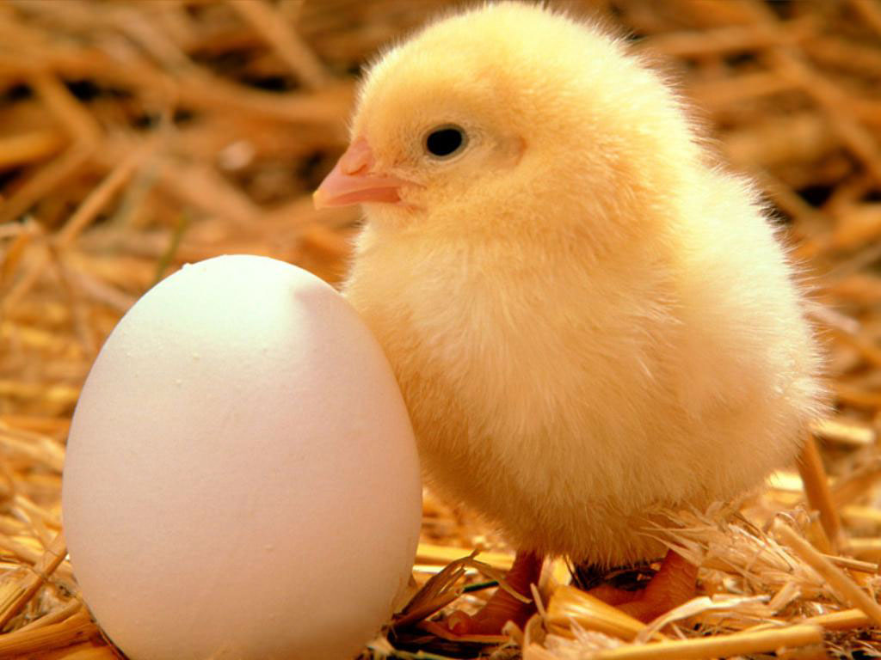
Кто это?
Он какой?

Slide 5
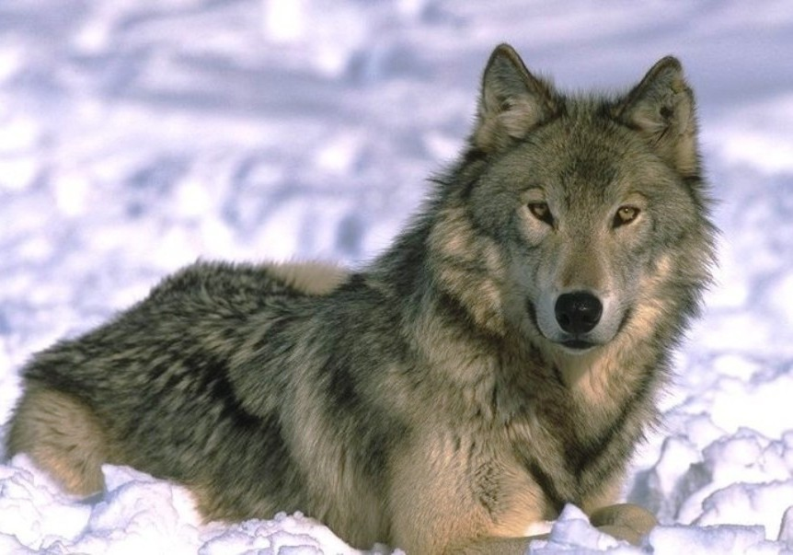
А кто это?
Какой он?

Slide 6
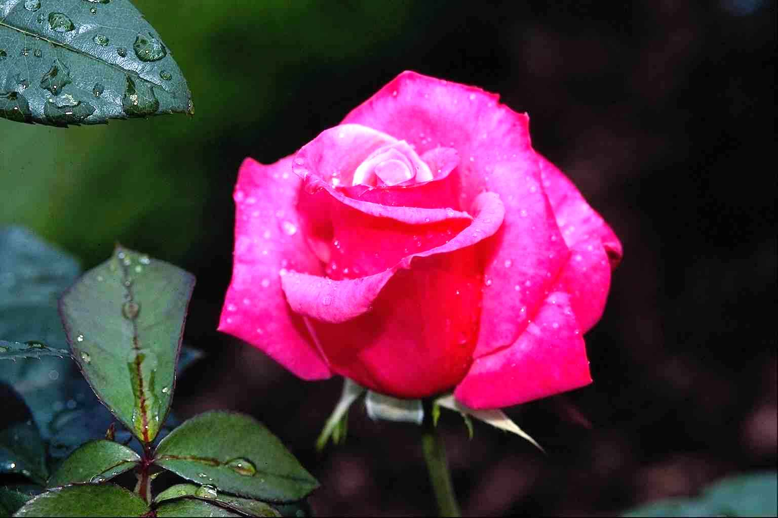
Что это?
Какое оно?

Slide 7
Имя прилагательное помогает нам описывать предметы, чтобы мы увидели различия между ними.

Slide 8
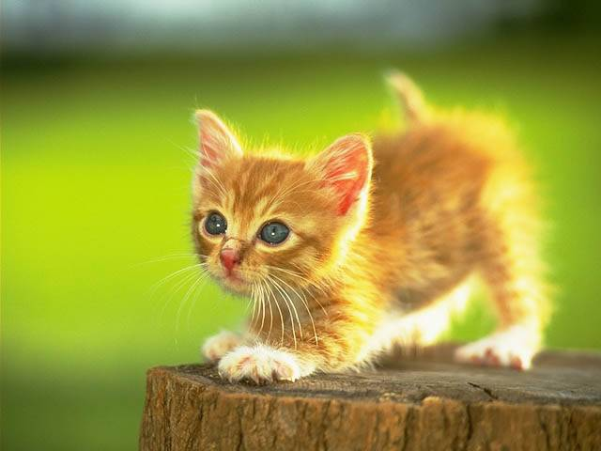
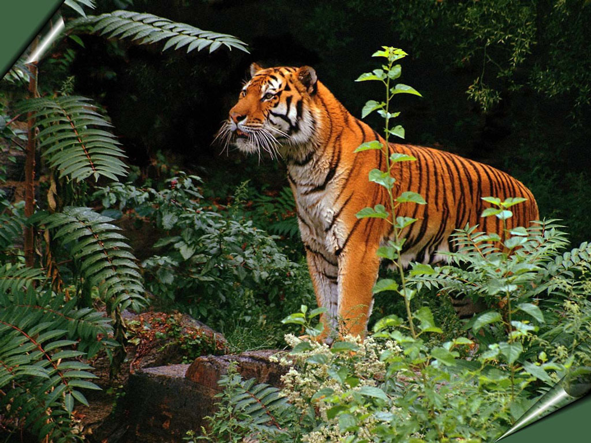
Чем похожи эти животные?
А чем отличаются ? Опиши их.

Slide 9
Придумай свои прилагательные к словам:
Книга (какая?) _____________
Дом (какой?) _______________
Небо (какое?) ______________
День (какой?) ______________
Погода (какая?) ____________
Человек (какой?) ___________

Slide 10
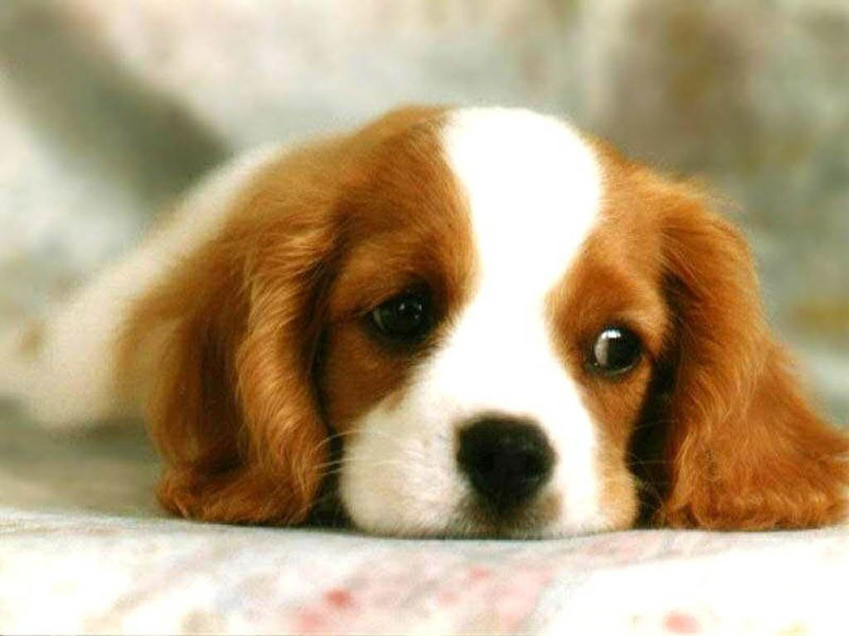
Опиши картину, используя имена прилагательные:

Slide 11
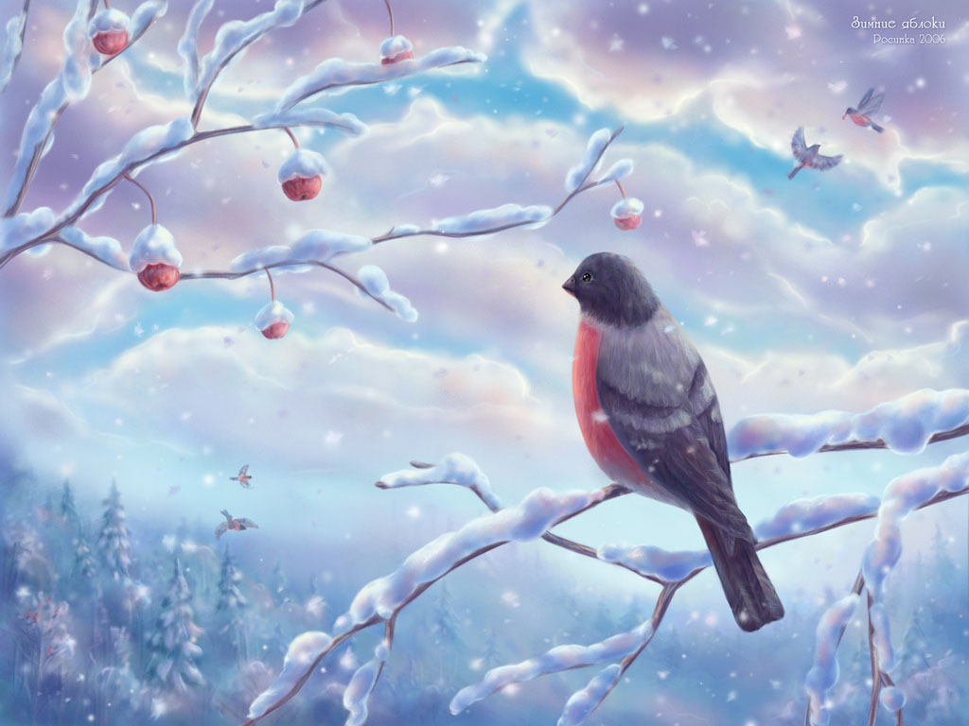
Какие прилагательные ты подберёшь к этой картине?

Slide 12
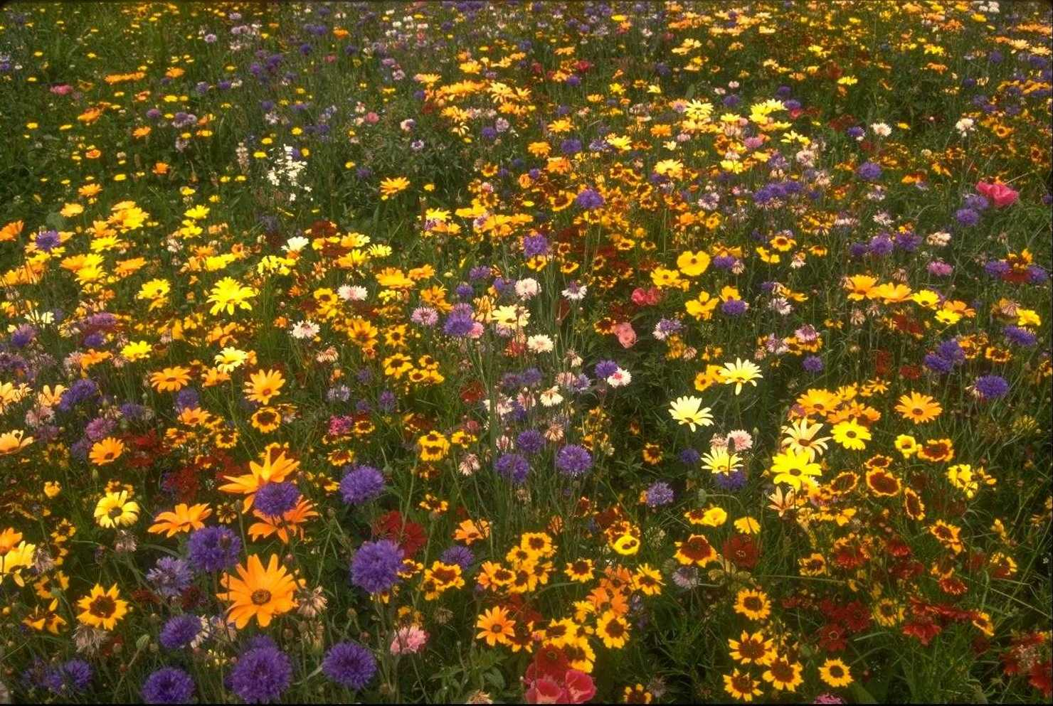
Опиши картину, используй имена прилагательные.

Slide 13
Отгадай загадку:
Он пушистый, серебристый,
белый-белый, чистый-чистый,
лёгкой ватой на землю лёг.
Найди в тексте имена прилагательные.

Slide 14
Итог урока.
На какие вопросы отвечает имя прилагательное?
Зачем мы используем в речи имена прилагательные?
Приведи пример имени прилагательного.

Slide 15
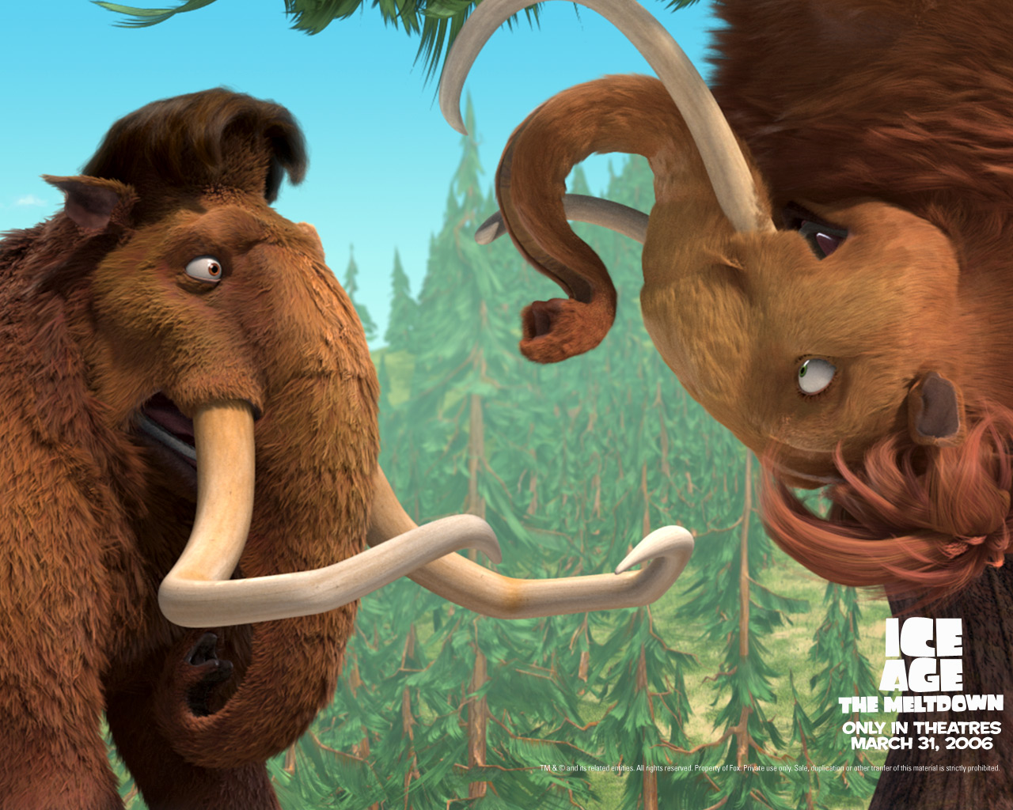
Мы потрудились хорошо.
Урок окончен!

